Slide 1
Научно-инженерная лаборатория
«Перспективные функциональные покрытия»
научный руководитель Радченко Игорь

Slide 2


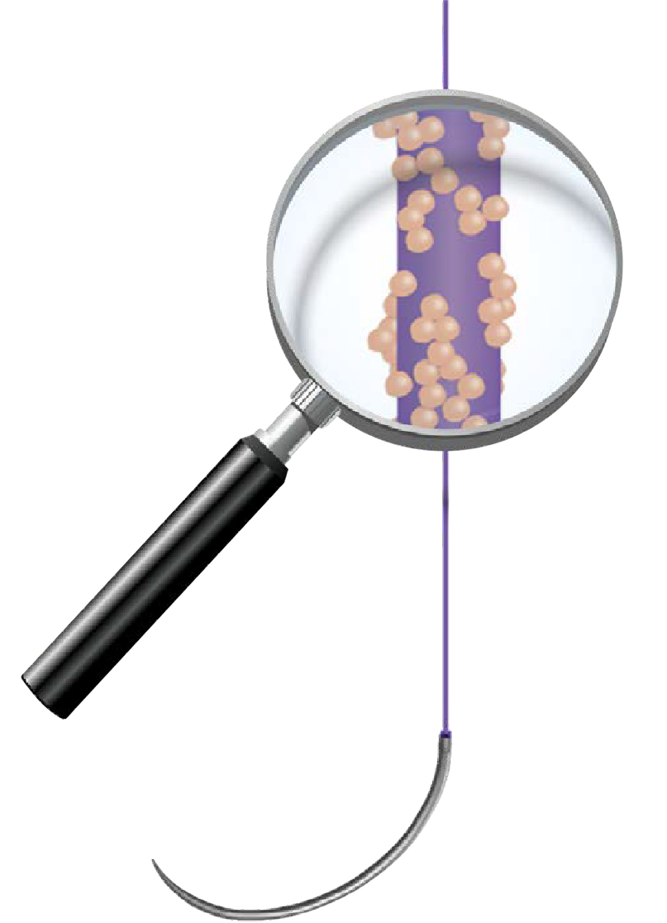
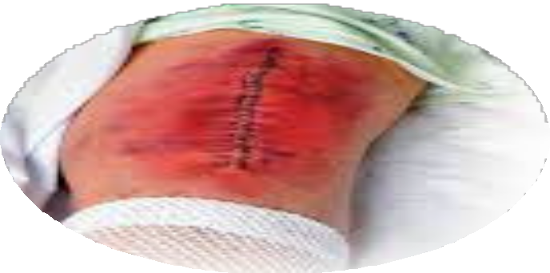
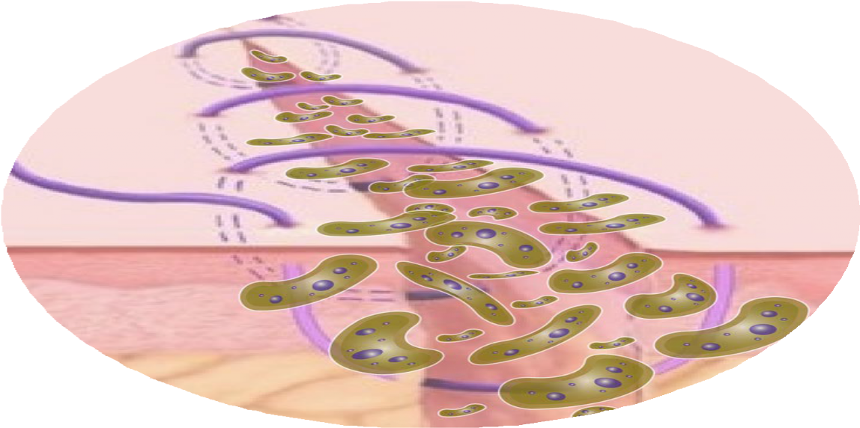

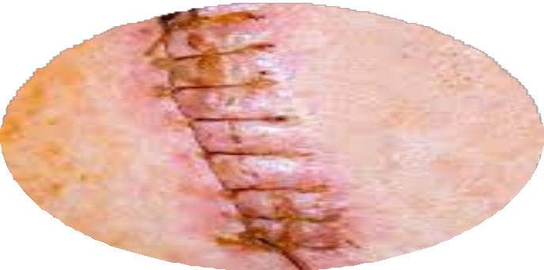
ПРОБЛЕМАТИКА. Послеоперационные осложнения
Бактериальное загрязнение
Хирургический материал
Инфекция приводит к послеоперационным осложнениям, которые встречаются более чем в 30% всех процедур.
«ПРОБЛЕМНОЕ» ЗАЖИВЛЕНИЕ РАН
Послеоперационные осложнение
Дополнительные расходы

Slide 3
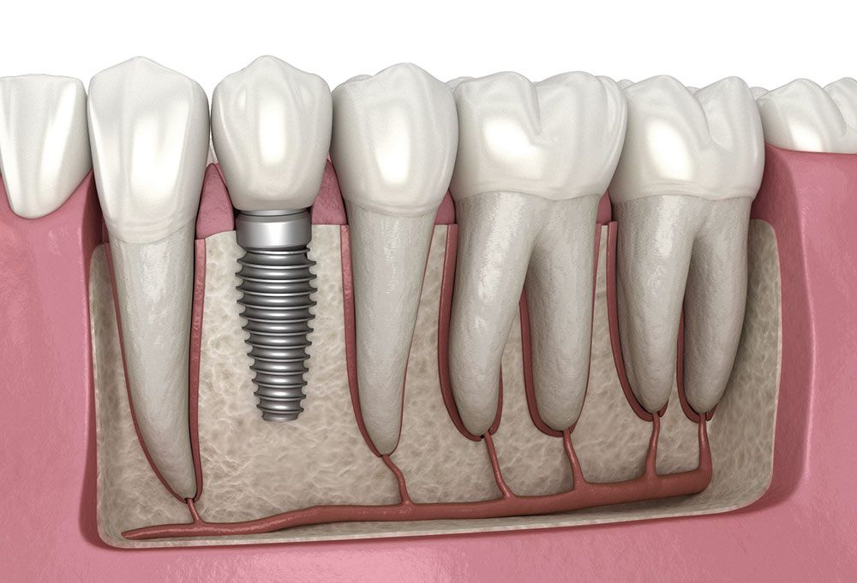
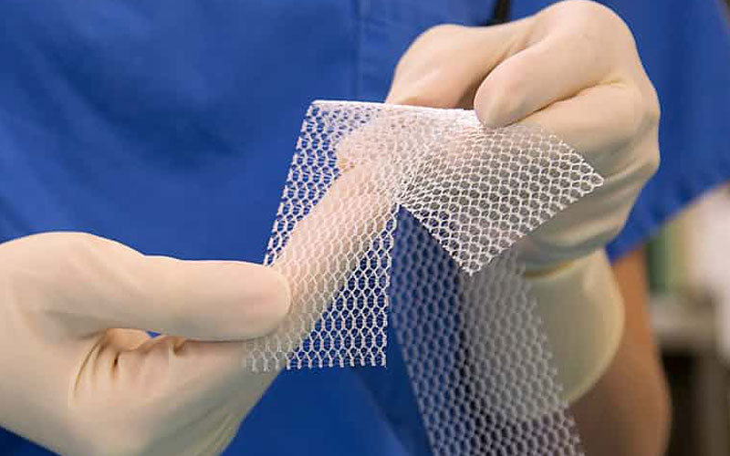
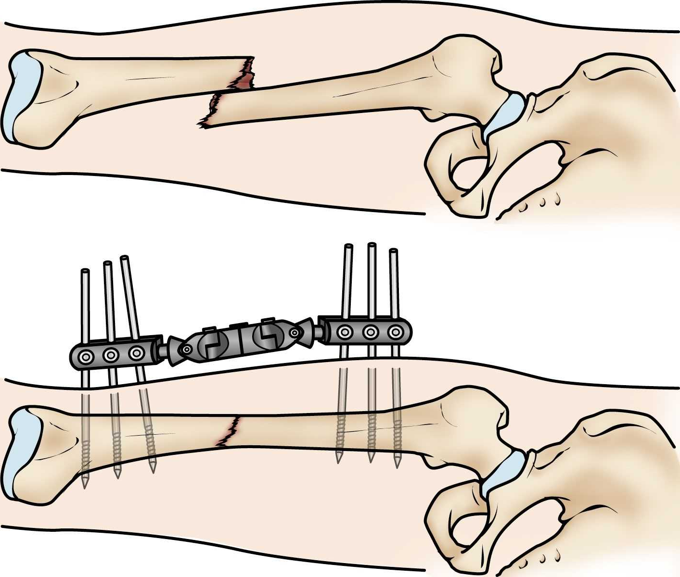
ПРОБЛЕМАТИКА. Целевые мед. изделия.
ИМПЛАНТЫ
СЕТЧАТЫЕ ЭНДОПРОТЕЗЫ
ОРТОПЕДИЧЕСКИЕ «РАСХОДНИКИ»
Любые хирургические материалы с «развитой» поверхностью

Slide 4
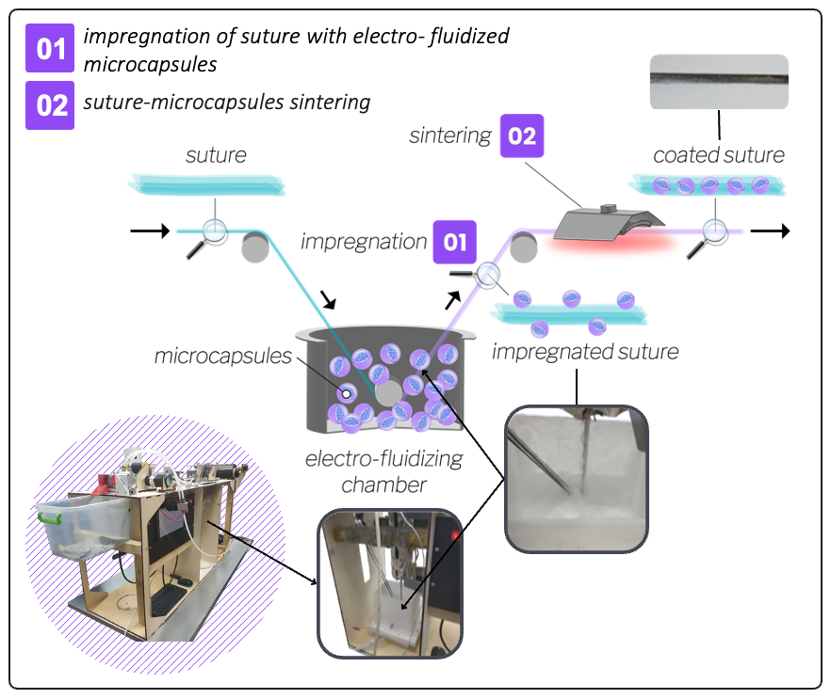
НАУЧНО-ИНЖЕНЕРНОЕ РЕШЕНИЕ. Концепция
Микроконтейнеры с лекарствами вносятся в полимерное покрытие на хирургическом материале (ХМ):
Формируется «лекарственный порошок» с требуемым соотношением различных микроконтейнеров. Критерий – фармакокинетика.
Электростатическое нанесение смеси «микроконтейнеры/биополимер» на поверхность ХМ.
«Синтеринг» биополимера и, как следствие, микроконтейнеров
При необходимости – многослойное формирование покрытий. Критерий – фармакокинетика с поверхности.

Slide 5
ТЕХНИЧЕСКОЕ РЕШЕНИЕ. Материалы и оборудование
Лекарственная смесь на «функционализированной» поверхности:
Долговременный антисептический/ранозаживляющий/противовоспалительный эффект
Возможность дистанционно/неинвазивно оценить состоятельность послеоперационных швов
Полимерная матрица – основа формируемого покрытия:
Биодеградируемые материалы
Биосовместимые термопласты (PEEK, ULTEM)
Лабораторное оборудование для формирования покрытий.
Достижима контролируемая фармакокинетика на срок до нескольких месяцев

Slide 6
ОБЪЕМ РЫНКА «ФУНКЦИОНАЛИЗИРОВАННЫХ» ХМ
Потенциальные потребители продукта:
РФ: ООО Волоть, ООО Линтекс, ЗАО Балумед, ОАО Татхимфармпрепараты, ООО Политехмед, ЗАО Плазмофильтр
Глобальный рынок: 3M Healthcare, B. Braun Melsungen AG, Boston Scientific Corporation, DemeTECH Corporation, EndoEvolution, LLC, Ethicon Inc., Johnson & Johnson Private Limited, Medtronic Plc, Smith & Nephew Plc, and Sutures India Pvt. Ltd.
Региональная структура потребления хирургических материалов, обработанных ЛВ: Россия (24%), Европа и США (57%), остальной мир (19%).
Оценка рынка |  | 2022 | 2030
Мировой рынок | В денежном выражении, млрд. долл. | 1.77 | 2.9
Внутренний рынок | В денежном выражении, млн. долл. | 65 | 105
Источники: https://www.verifiedmarketresearch.com/product/synthetic-absorbable-sutures-market/, http://www.akpr.ru/rep.php?id=192

